Slide 1
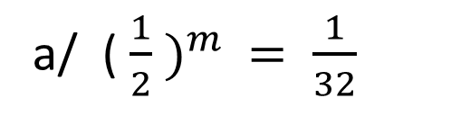
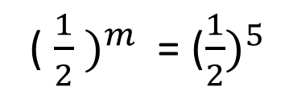

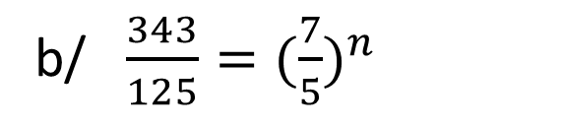
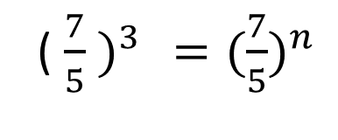
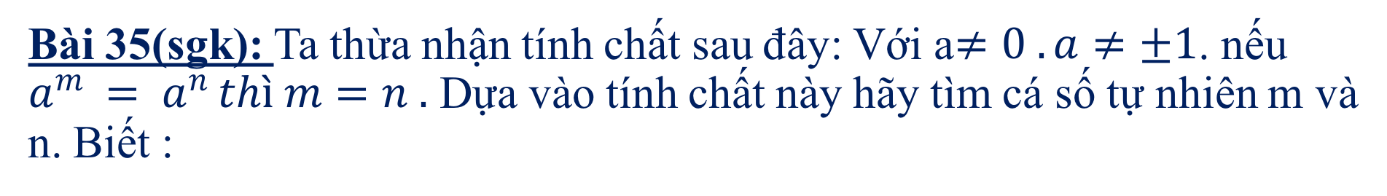
TIẾT 10: LUYỆN TẬP CÁC PHÉP TÍNH VỀ LŨY THỪA
Bài 35(sgk): Ta thừa nhận tính chất sau đây: Với a$≠0 . a≠±1$. nếu $a^{m }= a^{n }thì m=n .$ Dựa vào tính chất này hãy tìm cá số tự nhiên m và n. Biết :
a/ ( ${\frac{1}{2} )}^{m }= \frac{1}{32}$
b/ $\frac{343}{125}=({\frac{7}{5})}^{n}$
( ${\frac{1}{2} )}^{m }$ = (${\frac{1}{2})}^{5}$
( ${\frac{7}{5} )}^{3 }$ $=({\frac{7}{5})}^{n}$
m = 5
⇒ n = 3
$$⇒$$

Slide 2
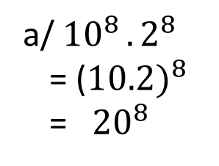
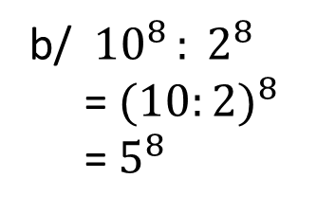
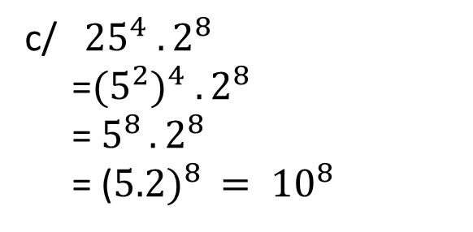
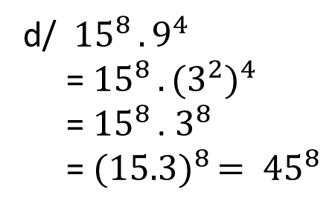
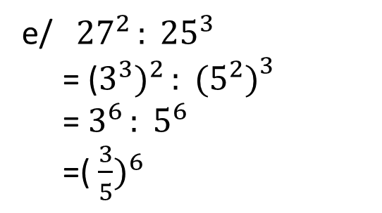
Bài 36 (sgk): Viết các biểu thức sau dưới đạng lũy thừa của một số hữu tỉ
a/ ${10}^{8 }.2^{8 }$ b/ ${10}^{8 }: 2^{8 }$ c/${ 25}^{4} . 2^{8}$
d/ ${15}^{8 }.9^{4 }$ e/ ${27}^{2 }: {25}^{3}$
GIẢI :
b/ ${10}^{8 }: 2^{8 }$
= ${(10:2)}^{8 }$
= $5^{8 }$
c/${ 25}^{4} . 2^{8}$
=${{(5}^{2})}^{4} .2^{8}$
= $5^{8 }. 2^{8}$
= (${5.2)}^{8 }= {10}^{8}$
a/ ${10}^{8 }.2^{8 }$
= (${10.2)}^{8 }$
= ${ 20}^{8}$
d/ ${15}^{8 }.9^{4 }$
= ${15}^{8 }. {{(3}^{2})}^{4 }$
= ${15}^{8 }$. $3^{8 }$
= ${(15.3)}^{8 }= {45}^{8}$
e/ ${27}^{2 }: {25}^{3}$
= (${3^{3})}^{2 }: {{(5}^{2})}^{\begin{aligned}3 \\ \end{aligned}}$
= $3^{6 }: 5^{6}$
=( ${\frac{3}{5})}^{6 }$

Slide 3
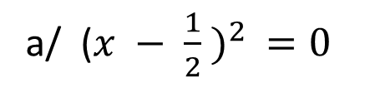
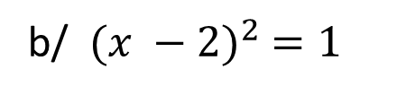
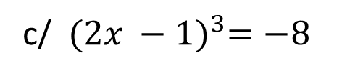
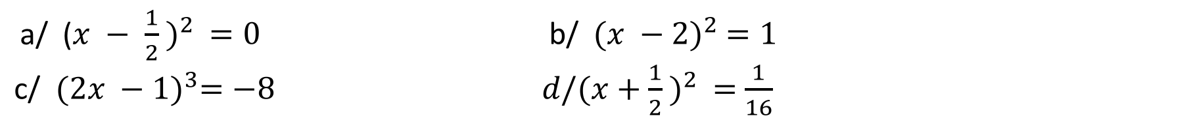
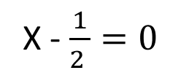
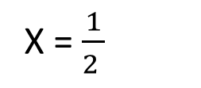
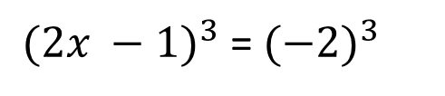
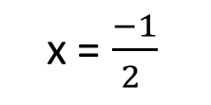


Bài 42 (sbt): Tìm x $∈Q, biết:$
a/ (${x − \frac{1}{2} )}^{2 }=0 \text{b}\text{/ }{(x −2)}^{2} =1$
$\text{c}\text{/ }{(2x −1)}^{3}=−8 d/({x+\frac{1}{2} )}^{2 }=$ $\frac{1}{16}$
GIẢI :
a/ (${x − \frac{1}{2} )}^{2 }=0$
b/ ${(x −2)}^{2} =1$
c/ ${(2x −1)}^{3}=−8$
X - $\frac{1}{2 }=0$
${(x −2)}^{2} =$ $1^{2 }= {(−1)}^{2}$
${(2x −1)}^{3}$ = ${(−2)}^{3 }$
x – 2 = 1 hoặc x – 2 = -1
2x – 1 = -2
X = $\frac{1}{2 }$
x = 1 + 2
X = 3
; x = -1 + 2
; x = 1
2x = - 2 + 1 = - 1
x = $\frac{−1}{2 }$

Slide 4
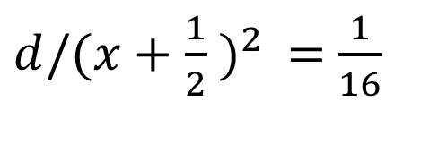
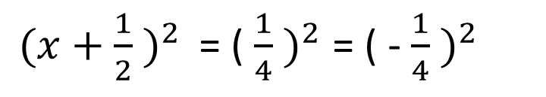
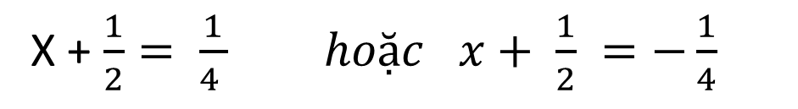

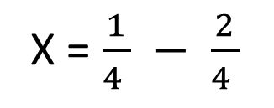
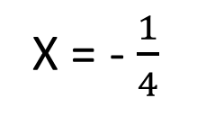
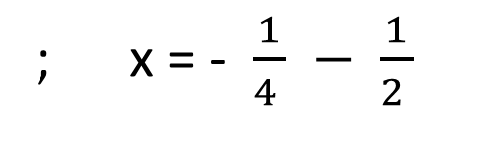

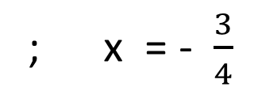
$d/({x+\frac{1}{2} )}^{2 }=$ $\frac{1}{16}$
$({x+\frac{1}{2} )}^{2 }$ = ( ${\frac{1}{4} )}^{2}$ = ( - ${\frac{1}{4} )}^{2}$
X + $\frac{1}{2}= \frac{1}{4 } hoặc x+ \frac{1}{2} =−\frac{1}{4}$
X = $\frac{1}{4 } − \frac{1}{2 }$
; x = - $\frac{1}{4 } − \frac{1}{2 }$
X = $\frac{1}{4 } − \frac{2}{4 }$
; x = - $\frac{1}{4 } − \frac{2}{4 }$
; x = - $\frac{3}{4}$
X = - $\frac{1}{4}$

Slide 5
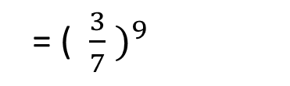
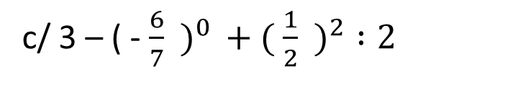
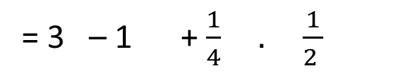
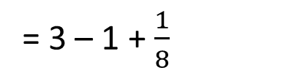
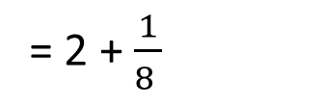
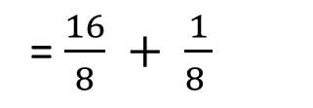
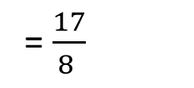
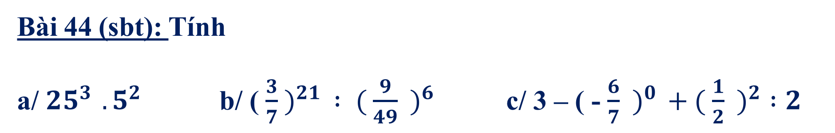
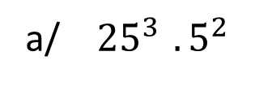
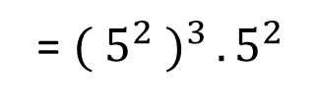


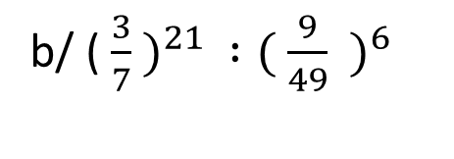
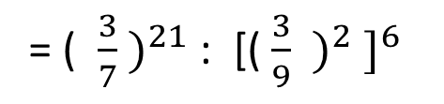
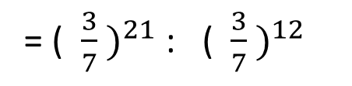
Bài 44 (sbt): Tính
a/ ${25}^{3 }. 5^{2 }$b/ ( ${\frac{3}{7} )}^{21 } : ({ \frac{9}{49} )}^{6 }$c/ 3 – ( - ${\frac{6}{7} )}^{0 }+( {\frac{1}{2} )}^{2} :2$
GIẢI :
c/ 3 – ( - ${\frac{6}{7} )}^{0 }+( {\frac{1}{2} )}^{2} :2$
a/ ${25}^{3 }. 5^{2 }$
b/ ( ${\frac{3}{7} )}^{21 } :({ \frac{9}{49} )}^{6 }$
= 3 – 1 + $\frac{1}{4} . \frac{1}{2 }$
= ${{( 5}^{2} )}^{3 }. 5^{2 }$
= ( ${\frac{3}{7} )}^{21}$ : [( ${{\frac{3}{9} )}^{2} ]}^{6 }$
$= 5^{6 }. 5^{2 }$
= ( ${\frac{3}{7} )}^{21}$ : ( ${\frac{3}{7} )}^{12}$
= 3 – 1 + $\frac{1}{8}$
$= 5^{8 }$
= 2 + $\frac{1}{8 }$
= ( ${\frac{3}{7} )}^{9}$
= $\frac{16}{8} + \frac{1}{8 }$
= $\frac{17}{8 }$

Slide 6
Hướng dẫn tự học
Xem lại 6 công thức lũy thừa
Xem lại các bài đã giải
Tiết sau Luyện tập (tiếp theo)

